Slide 1
Algoritmo QuickSort
Nome: Henrique de Castro Pereira

Slide 2
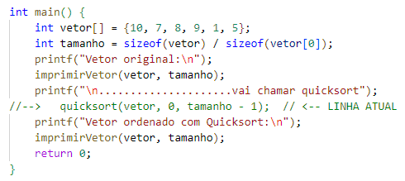
Estado Inicial
Código
Função main ( )
Vetor utilizado: {10, 7, 8, 9, 1, 5}
Tamanho do vetor: 6
Chamar a função "quicksort (0, 6-1)"

Slide 3
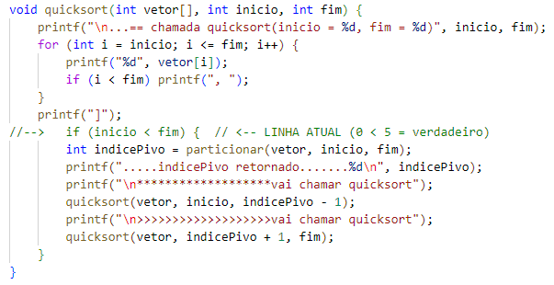
Primeira chamada do quicksort
Código
Função quicksort
Função: quicksort (inicio=0 , fim=5)
Estado do Vetor: {10, 7, 8, 9, 1, 5}
Condição: inicio < fim (0 < 5)
Próxima ação: chamar a função particionar (0, 5)

Slide 4
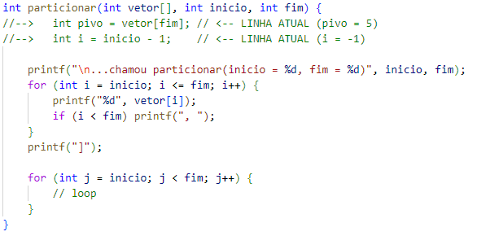
Primeira chamada da função particionar
código
Função Particionar
Função particionar: particionar (inicio = 0, fim = 5)
Pivô: 5 (último elemento)
i: -1 (inicio - 1)
Estado do vetor: {10, 7, 8, 9, 1, 5}

Slide 5
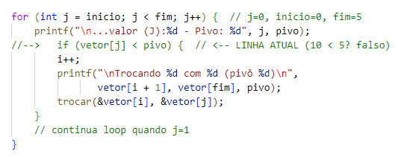
Loop da função particionar quando J=0
código
Loop j = 0
J = 0, vetor[0] = 10
Comparação 10 < 5 ?
Ação: Não troca
Estado: i = -1
Variáveis atuais:
j = 0, vetor [j] = 10
pivo = 5, i = -1

Slide 6
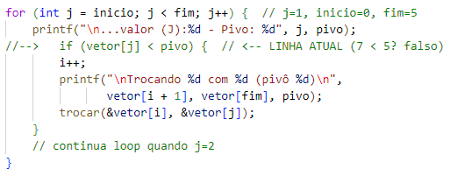
Loop da função particionar quando J=1
CÓDIGO
Loop j = 1
J = 1, vetor [1] = 7
Comparação: 7 < 5 ?
Ação: Não troca
Estado: i = -1
Variáveis atuais:
j = 1, vetor [j] = 7
pivo = 5, i = -1

Slide 7
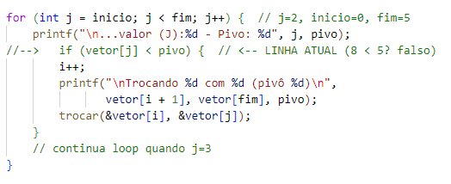
Loop da função particionar quando J=2
Código
LOOP J = 2
J = 2, vetor [2] = 8
Comparação: 8 < 5 ?
Ação: Não troca
Estado: i = -1
Variáveis atuais:
j = 2, vetor [j] = 8
pivo = 5, i = -1

Slide 8
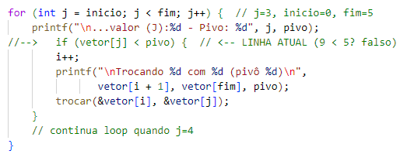
Loop da função particionar quando J=3
CÓDIGO
Loop j = 3
J = 3, vetor [3] = 9
Comparação: 9 < 5 ?
Ação: Não troca
Estado: i = -1
Variáveis atuais:
j = 3, vetor [j] = 9
pivo = 5, i = -1

Slide 9
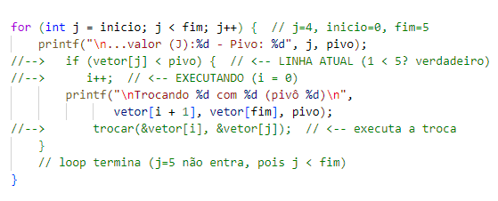
Loop da função particionar quando J=4 ( Primeira troca)
Código
Loop j = 4
j=4, vetor[4]=1
Comparação: 1 < 5?
Ação: i++ (i=0), trocar vetor [0] com o vetor[4]
Troca: 10 <-> 1
Variáveis atuais:
j = 4, vetor [j] = 1
pivo = 5, i = 0 (após i++)
TROCA: vetor [0] (10) <-> vetor [4] (1)

Slide 10

Troca do pivô
Vetor INICIAL
Código
Fim
i+1
1 | 7 | 8 | 9 | 10 | 5
Execução:
Troca vetor[i + 1] com vetor[fim]
Troca vetor[1] com vetor[5]
Troca: 7 ↔ 5
Variáveis atuais:
i = 0, então i + 1 = 1
TROCA: vetor[1] (7) ↔ vetor[5] (5)
Retorna indicePivo = 1
0 | 1 | 2 | 3 | 4 | 5
Vetor final
1 | 5 | 8 | 9 | 10 | 7
0 | 1 | 2 | 3 | 4 | 5

Slide 11
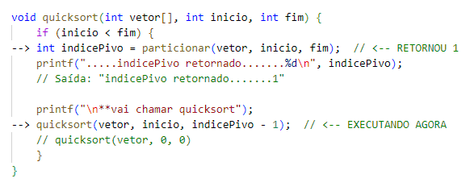
Retorno para o quicksort() - Primeira Partição Completa
ESTADO DO VETOR ATUAL
Código
1 | 5 | 8 | 9 | 10 | 7
0 | 1 | 2 | 3 | 4 | 5
EXECUÇÃO:
particionar() retornou indicePivo = 1
Próxima chamada: quicksort(vetor, 0, 0)
Processará subvetor à esquerda do pivô

Slide 12
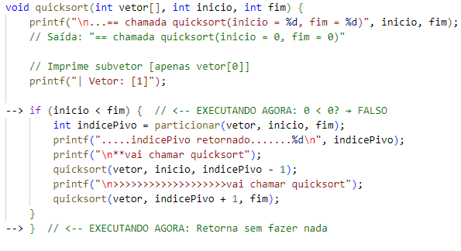
Chamada Recursiva Esquerda - quicksort(0, 0)
Código
EXECUÇÃO:
início = 0, fim = 0
Condição 0 < 0 é FALSA
Função retorna imediatamente
Subvetor [1] já está "ordenado" (apenas 1 elemento)

Slide 13
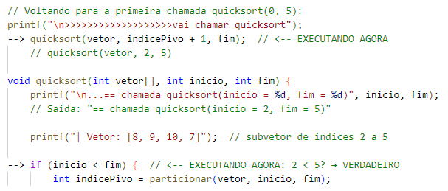
Chamada Recursiva Direita - quicksort(2, 5)
SUBVETOR EM PROCESSAMENTO
CÓDIGO
1 | 5 | 8 | 9 | 10 | 7
0 | 1 | 2 | 3 | 4 | 5
EXECUÇÃO:
início = 2, fim = 5
Condição 2 < 5 é VERDADEIRA
Próximo: Chamar particionar(vetor, 2, 5)

Slide 14
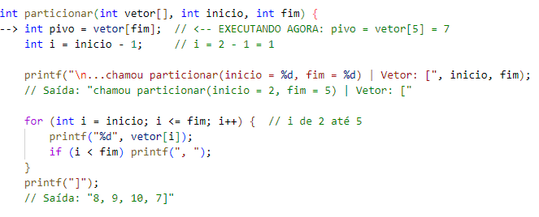
Segunda Partição - particionar(2, 5)
ESTADO DO VETOR ATUAL
CÓDIGO
1 | 5 | 8 | 9 | 10 | 7
0 | 1 | 2 | 3 | 4 | 5
Inicio = 2
Pivô = 7
EXECUÇÃO:
Pivô escolhido: vetor[5] = 7
Variável i inicializada: i = 1
Próximo: Loop for com j de 2 até 4

Slide 15
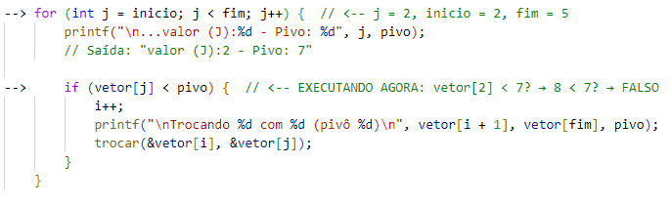
Segunda Partição - Loop j=2
ESTADO DO VETOR ATUAL
CÓDIGO
1 | 5 | 8 | 9 | 10 | 7
0 | 1 | 2 | 3 | 4 | 5
J = 2
Pivô = 7
EXECUÇÃO:
j = 2, vetor[2] = 8
Comparação: 8 < 7? → FALSO
Não executa o bloco if
j avança para 3

Slide 16
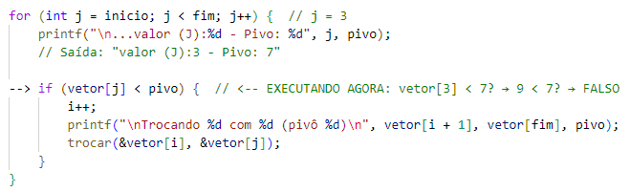
Segunda Partição - Loop j=3
ESTADO DO VETOR ATUAL
CÓDIGO
1 | 5 | 8 | 9 | 10 | 7
0 | 1 | 2 | 3 | 4 | 5
J = 3
Pivô = 7
EXECUÇÃO:
j = 3, vetor[3] = 9
Comparação: 9 < 7? → FALSO
Não executa o bloco if
j avança para 4

Slide 17
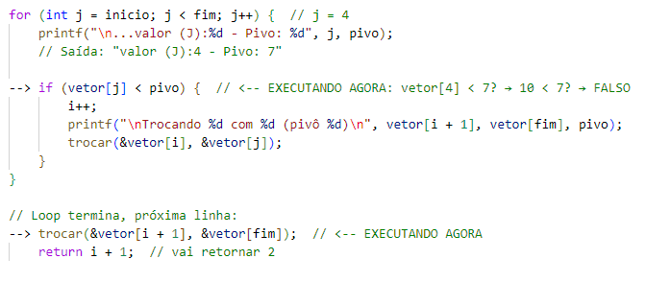
Segunda Partição - Loop j=4
ESTADO DO VETOR ATUAL
CÓDIGO
1 | 5 | 8 | 9 | 10 | 7
0 | 1 | 2 | 3 | 4 | 5
J = 4
Pivô = 7
EXECUÇÃO:
j = 4, vetor[4] = 10
Comparação: 10 < 7? → FALSO
Loop termina, i ainda vale 1
Próximo: trocar(&vetor[2], &vetor[5])

Slide 18
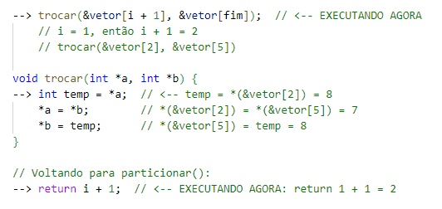
Segunda Troca do Pivô
ANTES DA TROCA
CÓDIGO
1 | 5 | 8 | 9 | 10 | 7
0 | 1 | 2 | 3 | 4 | 5
vetor[2] = 8
vetor[5]= 7
DEPOIS DA TROCA
EXECUÇÃO:
Troca vetor[2] (8) com vetor[5] (7)
Pivô 7 agora está na posição correta (índice 2)
Retorna indicePivo = 2
1 | 5 | 7 | 9 | 10 | 8
0 | 1 | 2 | 3 | 4 | 5
pivô na posição correta (2)
Valor trocado

Slide 19
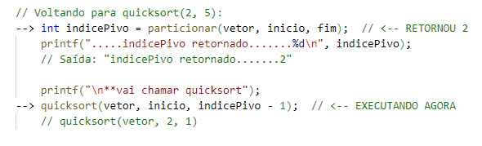
Continuação das Chamadas Recursivas
ESTADO DO VETOR ATUAL
CÓDIGO
1 | 5 | 7 | 9 | 10 | 8
0 | 1 | 2 | 3 | 4 | 5
Pivô = 7 na posição 2
EXECUÇÃO:
Particionar() retornou indicePivo = 2
Próxima chamada: quicksort(vetor, 2, 1)
Esta chamada processará subvetor à esquerda (que está vazio)

Slide 20
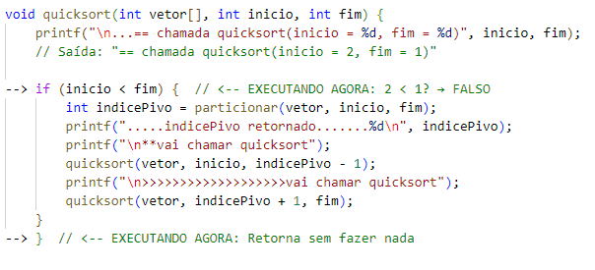
Chamada Recursiva - quicksort(2, 1) [Retorna Imediatamente]
CÓDIGO
EXECUÇÃO:
Início = 2, fim = 1
Condição 2 < 1 é FALSA
Função retorna imediatamente
Não há subvetor à esquerda para processar

Slide 21
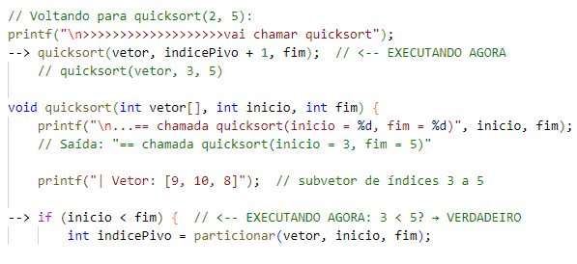
Chamada Recursiva Direita - quicksort(3, 5)
SUBVETOR EM PROCESSAMENTO
CÓDIGO
1 | 5 | 7 | 9 | 10 | 8
0 | 1 | 2 | 3 | 4 | 5
EXECUÇÃO:
Início = 3, fim = 5
Condição 3 < 5 é VERDADEIRA
Próximo: Chamar particionar(vetor, 3, 5)

Slide 22
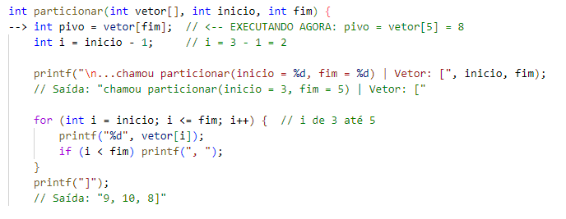
Terceira Partição - particionar(3, 5)
ESTADO ATUAL DO VETOR
CÓDIGO
1 | 5 | 7 | 9 | 10 | 8
0 | 1 | 2 | 3 | 4 | 5
Inicio = 3
Pivô = 8
EXECUÇÃO:
Pivô escolhido: vetor[5] = 8
Variável i inicializada: i = 2
Próximo: Loop for com j de 3 até 4

Slide 23
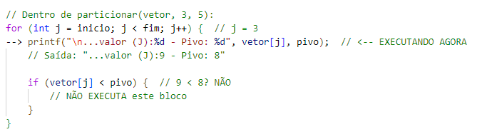
Terceira Partição - Loop j=3
ESTADO ATUAL DO VETOR
CÓDIGO
1 | 5 | 7 | 9 | 10 | 8
0 | 1 | 2 | 3 | 4 | 5
J = 3
Pivô = 8
EXECUÇÃO:
Comparando vetor[3] = 9 com pivô = 8
9 NÃO é menor que 8, então não troca
i permanece = 2

Slide 24
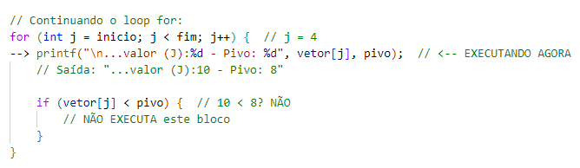
Terceira Partição - Loop j=4
ESTADO ATUAL DO VETOR
CÓDIGO
1 | 5 | 7 | 9 | 10 | 8
0 | 1 | 2 | 3 | 4 | 5
J = 4
Pivô = 8
EXECUÇÃO:
Comparando vetor[4] = 10 com pivô = 8
10 NÃO é menor que 8, então não troca
i permanece = 2
Próximo: Sair do loop e fazer troca final

Slide 25
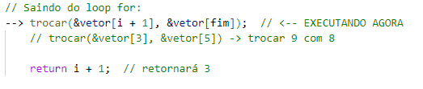
Terceira Partição - Troca Final
ESTADO ANTES DA TROCA
CÓDIGO
1 | 5 | 7 | 9 | 10 | 8
0 | 1 | 2 | 3 | 4 | 5
i + 1
Fim
EXECUÇÃO:
Troca vetor[3] (9) com vetor[5] (8)
Pivô 8 agora está na posição correta (índice 3)
Retorna indicePivo = 3
ESTADO DEPOIS DA TROCA
1 | 5 | 7 | 8 | 10 | 9
0 | 1 | 2 | 3 | 4 | 5
IndicePivo = 3

Slide 26
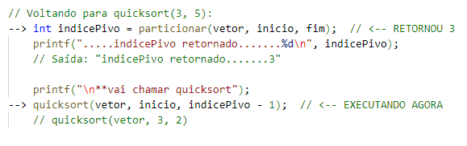
Voltando para quicksort(3, 5) - Após Terceira Partição
ESTADO DEPOIS DA TROCA
CÓDIGO
1 | 5 | 7 | 8 | 10 | 9
0 | 1 | 2 | 3 | 4 | 5
Pivô = 8 na posição 3
EXECUÇÃO:
Particionar() retornou indicePivo = 3
Próxima chamada: quicksort(vetor, 3, 2)
Esta chamada processará subvetor à esquerda (que é inválido: início > fim)

Slide 27
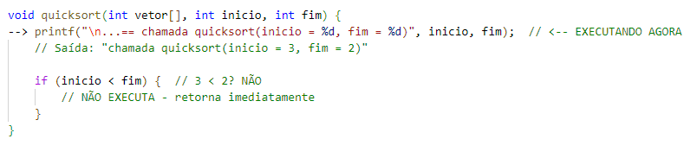
Sexta Chamada Recursiva - quicksort(3, 2)
PILHA DE CHAMADAS:
main()
|__ quicksort(0, 5)
|__ quicksort(0, 1)
|__ quicksort(2, 5)
|__ quicksort(3, 5)
|__ quicksort(3, 2)
CÓDIGO
EXECUÇÃO:
Início = 3, fim = 2: condição 3 < 2 é FALSA
Função retorna sem fazer nada
Volta para quicksort(3, 5)
ATUAL (retorna imediatamente)

Slide 28

Continuando quicksort(3, 5) - Segunda Chamada Recursiva
ESTADO DEPOIS DA TROCA
CÓDIGO
1 | 5 | 7 | 8 | 10 | 9
0 | 1 | 2 | 3 | 4 | 5
EXECUÇÃO:
Vai processar subvetor da direita: elementos 10, 9
Próxima chamada: quicksort(vetor, 4, 5)
Processado
Próximo Subvetor

Slide 29
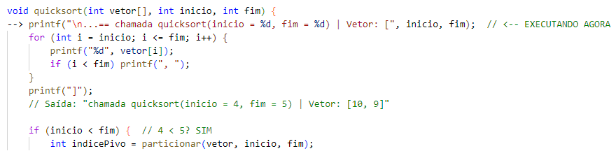
Sétima Chamada Recursiva - quicksort(4, 5)
SUBVETOR A PROCESSAR
CÓDIGO
1 | 5 | 7 | 8 | 10 | 9
0 | 1 | 2 | 3 | 4 | 5
EXECUÇÃO:
Vai particionar subvetor [10, 9]
Pivô será vetor[5] = 9

Slide 30
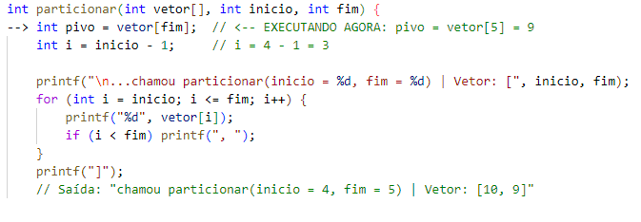
Quarta Partição - particionar(4, 5)
SUBVETOR A PROCESSAR
CÓDIGO
1 | 5 | 7 | 8 | 10 | 9
0 | 1 | 2 | 3 | 4 | 5
Inicio = 4
Pivô = 9
EXECUÇÃO:
Pivô escolhido: vetor[5] = 9
Variável i inicializada: i = 3
Próximo: Loop for com j = 4

Slide 31

Quarta Partição - Loop j=4
SUBVETOR A PROCESSAR
CÓDIGO
1 | 5 | 7 | 8 | 10 | 9
0 | 1 | 2 | 3 | 4 | 5
EXECUÇÃO:
Comparando vetor[4] = 10 com pivô = 9
10 NÃO é menor que 9, então não troca
i permanece = 3
Próximo: Sair do loop e fazer troca final
J = 4
Pivô = 9

Slide 32
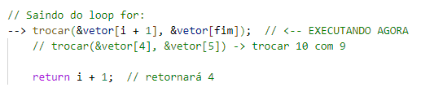
Quarta Partição - Troca Final
ESTADO ANTES DA TROCA
CÓDIGO
1 | 5 | 7 | 8 | 10 | 9
0 | 1 | 2 | 3 | 4 | 5
i + 1
Fim
EXECUÇÃO:
Troca vetor[4] (10) com vetor[5] (9)
Pivô 9 agora está na posição correta (índice 4)
Retorna indicePivo = 4
ESTADO DEPOIS DA TROCA
1 | 5 | 7 | 8 | 9 | 10
0 | 1 | 2 | 3 | 4 | 5
IndicePivo = 4

Slide 33
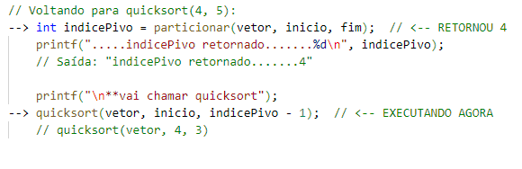
Voltando para quicksort(4, 5) - Após Quarta Partição
ESTADO DEPOIS DA TROCA
CÓDIGO
1 | 5 | 7 | 8 | 9 | 10
0 | 1 | 2 | 3 | 4 | 5
Pivô = 9 na posição 4
EXECUÇÃO:
Particionar() retornou indicePivo = 4
Próxima chamada: quicksort(vetor, 4, 3)
Esta chamada processará subvetor à esquerda (que é inválido: início > fim)

Slide 34
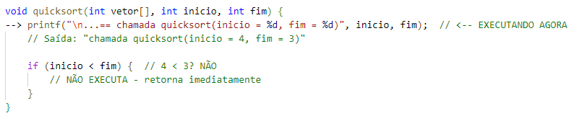
Oitava Chamada Recursiva - quicksort(4, 3)
CÓDIGO
EXECUÇÃO:
Início=4, fim=3: condição 4 < 3 é FALSA
Função retorna sem fazer nada
Volta para quicksort(4, 5)

Slide 35
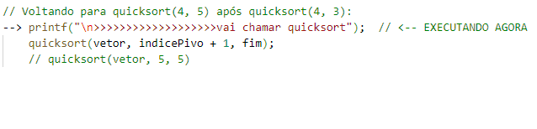
Continuando quicksort(4, 5) - Última Chamada Recursiva
CÓDIGO
EXECUÇÃO:
Vai processar subvetor da direita: apenas elemento 10
Próxima chamada: quicksort(vetor, 5, 5)

Slide 36
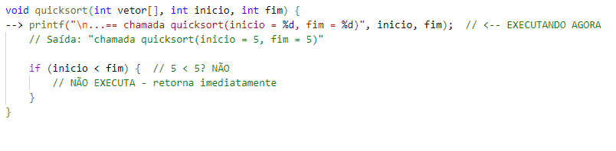
Nona Chamada Recursiva - quicksort(5, 5)
CÓDIGO
EXECUÇÃO:
Início=5, fim=5: condição 5 < 5 é FALSA
Função retorna sem fazer nada
Volta para quicksort(4, 5), que agora termina
Depois volta para quicksort(3, 5), que agora termina
Depois volta para quicksort(2, 5), que agora termina
Depois volta para quicksort(0, 1), que agora termina
Finalmente volta para quicksort(0, 5) principal, que agora termina

Slide 37
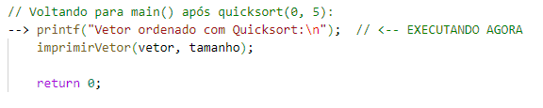
Retorno à Função main() - Algoritmo Finalizado
ESTADO FINAL DO VETOR
CÓDIGO
1 | 5 | 7 | 8 | 9 | 10
0 | 1 | 2 | 3 | 4 | 5
EXECUÇÃO:
Algoritmo Quicksort FINALIZADO
Vetor completamente ordenado: [1, 5, 7, 8, 9, 10]
Todas as chamadas recursivas retornaram
Programa termina com sucesso

